Slide 1
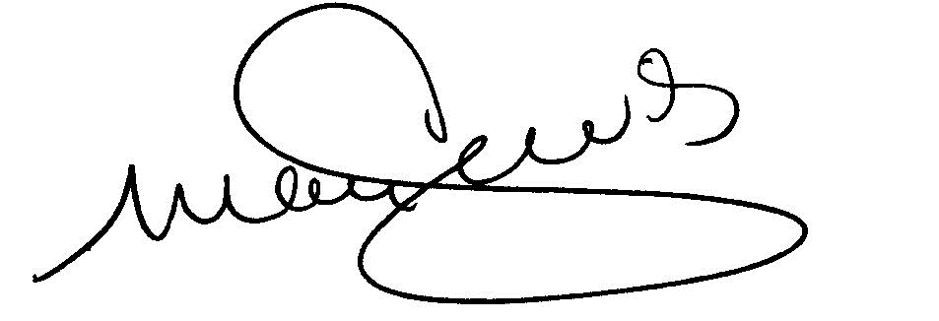
Ce certificat reconnaît que
Nom de l'athlète
a terminé avec succès la
Formation des “Messages de la santé" de Special Olympics
et s'engage à promouvoir, éduquer et encourager des choix de vie sains et à défendre la santé des Personnes Ayant des Déficiences Intellectuelles.
Tim Shriver, PhD
Président
Special Olympics International
Mary Davis
Directeur général
Special Olympics International

